Slide 1




CHÀO MỪNG CÁC EM ĐẾN VỚI TIẾT HỌC!

Slide 2


TRÒ CHƠI KHỞI ĐỘNG

Slide 3




Câu 1:Diện tích xung quanh của hình chóp đều bằng
A:Tích nửa chu vi đáy và trung đoạn .
B:Tích nửa chu vi đáy và chiều cao của hình chóp.
C:Tích chu vi đáy và trung đoạn .
D:Tổng chu vi đáy và trung đoạn

Slide 4
Câu 2:Hình chóp tứ giác đều có mặt bên là hình gì ?
A.Tam giác vuông.
B.Tam giác vuông cân
C.Tam giác cân .
D.Đáp án khác

Slide 5

Câu 3:Thể tích của hình chóp tứ giác đều bằng
A.Tích một phần ba diện tích đáy và chiều cao của hình chóp .
B.Tích nửa diện tích đáy và chiều cao của hình chóp.
C.Tích diện tích đáy và trung đoạn .
D.Tích diện tích đáy và chiều cao .

Slide 6
Câu 4:Thể tích của hình chóp tứ giác đều có chiều cao là 9cm, cạnh đáy là 5cm là :
A.225 cm³.
B.75 cm³
C.180 cm³
D.60 cm³.

Slide 7
Câu 5:Cho hình chóp S.ABCD đều có thể tích bằng 200cm, chiều cao SO bằng 12cm. Độ dài cạnh của hình chóp tứ giác đó là :
A: 12cm
B: 11cm
C: 16cm
D: 13cm

Slide 8




BÀI TẬP CUỐI CHƯƠNG IV

Slide 9



LUYỆN TẬP

Slide 10




Bài 1:Hoàn thành bảng sau:
 | Hình chóp tam giác đều | Hình chóp tứ giác đều
Số mặt
Số cạnh
Số mặt bên
Số mặt đáy
Số cạnh bên
Số cạnh đáy
5
4
6
8
3
4
1
1
3
4
3
4

Slide 11

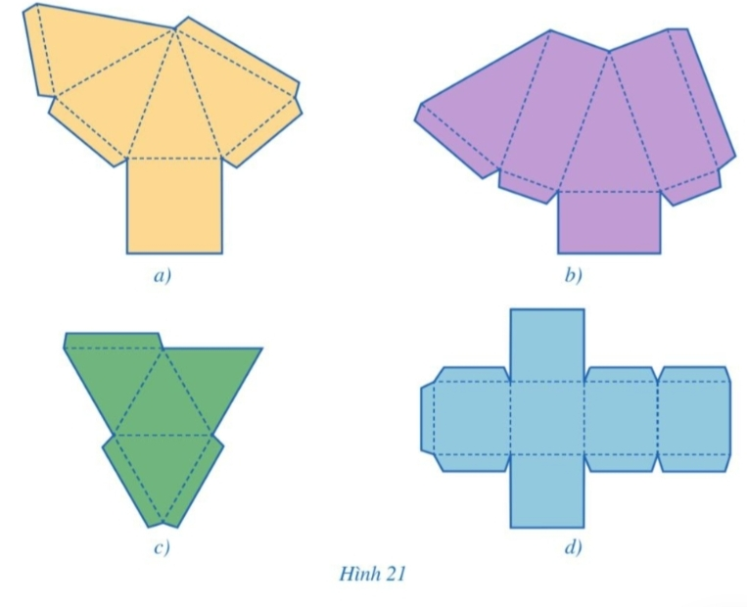
Bài 2: Trong những miếng bìa ở các hình 21a, 21b, 21c, 21d, miếng bìa nào có thể gấp (theo các nét đứt) và dán lại để được hình chóp tam giác đều? Hình chóp tứ giác đều?
Giải:Miếng bìa ở hình 21c và 21a lần lượt có thể gấp (theo các nét đứt) và dán lại để được hình chóp tam giác đều và hình chóp tứ giác đều.

Slide 12

Bài 4
Cho một hình chóp tứ giác đều có độ dài cạnh đáy là 10cm và độ dài trung đoạn là 13cm. Tính diện tích xung quanh của hình chóp tứ giác đều đó.
Giải
Diện tích xung quanh của hình chóp tứ giác đều đó là:

Slide 13



Câu 3.Cho một hình chóp tam giác đều có độ dài cạnh đáy là 20cm và độ dài trung đoạn là 30cm. Tính diện tích xung quanh của hình chóp tam giác đều.
Giải:
Chu vi tam giác đáy là: 20.3 = 60cm
Diện tích xung quanh của hình chóp tam giác đều là:

Slide 14
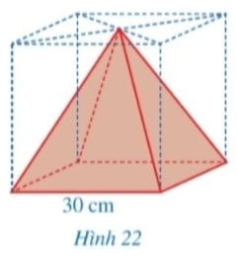
Bài 5
Hình 22 mô tả một vật thể có dạng hình chóp tứ giác đều được tạo ra sau khi cắt bỏ một phần từ một khúc gỗ có dạng hình lập phương với cạnh là 30cm.Tính thể tích của phần khúc gỗ đã bị cắt bỏ
Giải
Thể tích hình lập phương là:
30³=27000 (cm³)
Thể tích hình chóp tứ giác đều là:
Thể tích của phần khúc gỗ bị cắt bỏ là: 27000-9000=18000 (cm³)

Slide 15
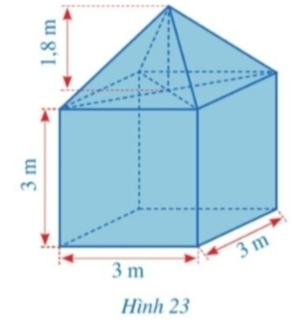
Bài 6
Hình 23 mô tả một lều trại gồm 2 phần: phần dưới có dạng hình lập phương với cạnh là 3m, phần trên có dạng hình chóp tứ giác đều với chiều cao là 1,8m. Tính thể tích của lều trại.
Giải
Thể tích hình lập phương là: 3³ =27 (m³)
Thể tích hình chóp tứ giác đều là:
Thể tích lều trại đó là:27 + 5,4=32,4 (m³)

Slide 16


VẬN DỤNG

Slide 17

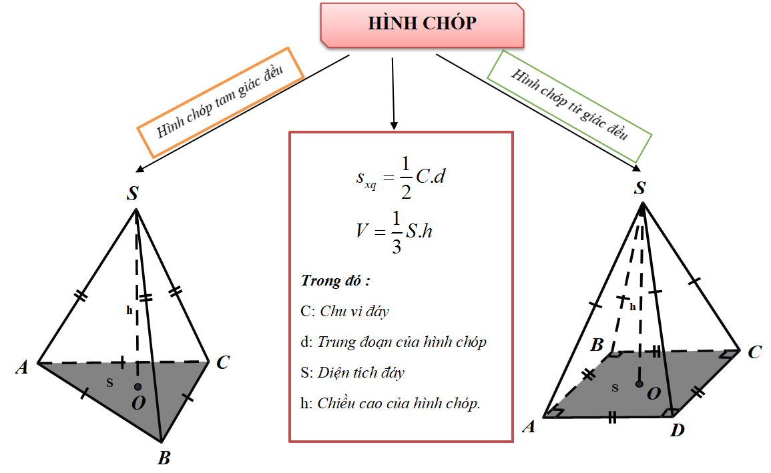
Sơ đồ tư duy

Slide 18

* HƯỚNG DẪN VỀ NHÀ
- Ôn lại toàn bộ nội dung kiến thức “Hình chóp tam giác đều, hình chóp tứ giác đều” đã học.
- Hoàn thành các bài tập trong SBT.
-Đọc thêm bài có thể em chưa biết:”Kim Tự tháp”
- Đọc trước bài mới “Thực hành tạo dựng Hologram”.

Slide 19

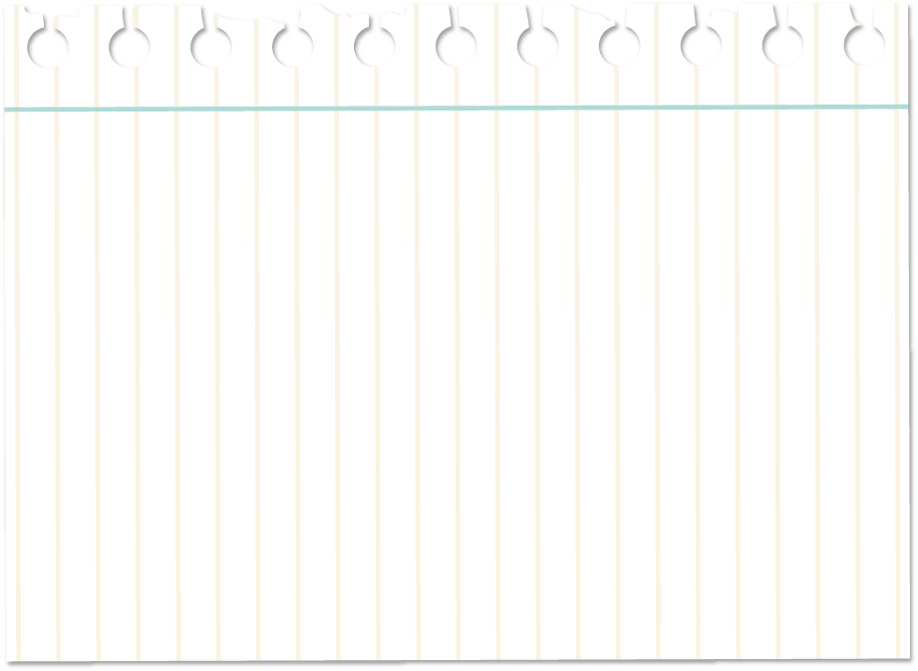
CẢM ƠN CÁC EM ĐÃ CHÚ Ý BÀI GIẢNG

